Slide 1
Metaheurísticas:
Uma breve introdução

Slide 2

Olá!
Eu sou Caroline Albuquerque
Engenheira de computação e doutoranda no Programa de Engenharia Elétrica e de Computação.
Github @imcarolalbuquerque | Gmail carolads

Slide 3
Motivação
1
Por que metaheurísticas são importantes?

Slide 4
Inteligência Artificial (AI) tem desenvolvido um grande número de ferramentas para resolver os problemas de busca e otimização mais difíceis na ciência da computação e pesquisa operacional.

Slide 5
Inteligência computacional (CI) é um sub-divisão da AI, definida como o estudo de mecanismos adaptativos para permitir ou facilitar o comportamento inteligente em ambientes complexos e em constante mudança.

Slide 6
Tais mecanismos incluem os paradigmas da AI que exibem a habilidade de aprender ou adaptar-se a novas situações, generalizar, abstrair, descobrir e associar.

Slide 7
Os quatro principais paradigmas da IC são as redes neurais artificiais (NN), sistemas fuzzy (FS), inteligência de enxame (SI) e computação evolucionária (EC).

Slide 8
SI e EC são normalmente chamadas de metaheurísticas, e são propostas principalmente simulando a natureza ou invocando procedimentos inteligentes aprendidos.

Slide 9
Conceitos gerais
2
Vamos falar um pouco sobre otimização.

Slide 10
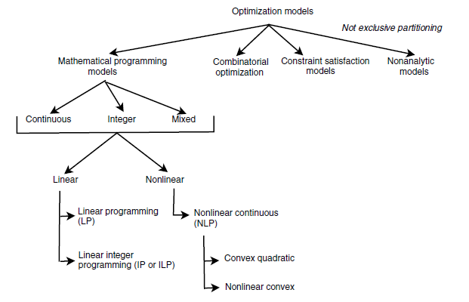
Modelos clássicos de otimização

Slide 11
Definição. Uma solução s* ∊ S é um ótimo global se tem uma função objetivo melhor que todas as outras soluções no espaço de busca, isto é,
∀s ∊ S, f(s*) ⩽ f(s).

Slide 12
Complexidade de algoritmos
Definição 1. Notação Big-O. Um algoritmo tem complexidade f(n) = O(g(n)) se existem constantes positivas n₀ e c nas quais ∀n < n₀, f(n) ⩽ c.g(n). Ou seja, a complexidade de f(n) é limitada superiormente por g(n).

Slide 13
Complexidade de algoritmos
Definição 2. Algoritmo de tempo polinomial. Um algoritmo é considerado de tempo polinomial se sua complexidade é O(p(n)), em que p(n) é uma função polinomial de n.
Definição 3. Algoritmo de tempo exponencial. Um algoritmo é considerado de tempo exponencial se sua complexidade é O(c^{n}), onde c é uma constante estritamente maior que 1.

Slide 14
Complexidade de problemas
A complexidade de um problema é equivalente à complexidade do melhor algoritmo que resolve aquele problema. Um problema é tratável (ou fácil) se existe um algoritmo de tempo polinomial para resolvê-lo. Um problema é intratável se não existe algoritmo de tempo polinomial para resolver o problema.

Slide 15
Complexidade de problemas
Há duas classes de complexidade: P e NP. P representa o conjunto de todos os problemas que podem ser resolvidos por um algoritmo determinístico em tempo polinomial. NP representa o conjunto de problemas que podem ser resolvidos por um algoritmo não-determinístico em tempo polinomial.

Slide 16
Métodos de otimização
Métodos exatos
Obtém soluções ótimas e garantem a otimalidade delas. Para problemas NP, só são viáveis para pequenas instâncias.
Programação dinâmica, A*, Branch and Bound etc.
Métodos aproximativos
Geram soluções de alta qualidade em um tempo adequado para uso prático. Mas não há garantias de que a solução ótima global seja encontrada. São específicos ao problema.
Algoritmos aproximativos e Algoritmos heurísticos
Metaheurísticas
Possuem as mesmas características dos métodos aproximativos, exceto por serem aplicáveis a vários problemas. Eficientes para tratar problemas grandes e complexos.
Algotimos genéticos, Busca Tabu, Nuvem de partículas etc.

Slide 17
Quando usar metaherísticas?
Não
Nos casos em que os algoritmos exatos fornecem um tempo de busca razoável para as instâncias em questão.
Se o problema, mesmo NP-Completo, possuir instâncias pequenas, ou instâncias maiores com estruturas que possam ser favoráveis ao método exato.
Sim
Problemas NP-Completos intratáveis por algoritmos exatos dentro do tempo requerido.
Problemas polinomiais cuja complexidade é muito grande que instâncias reais não podem ser resolvidas em tempo razoável.
Problemas não-lineares contínuos (NLP), quando os métodos derivativos falham devido ao espaço de busca ser difícil (ruído, descontinuidades, não-linearidade etc.)
Aplicações em tempo-real.

Slide 18
Metaheurísticas
3
Classificação e uso

Slide 19
A palavra heurística vem do grego antigo heuriskein, que significa “a arte de descobrir novas estratégias para resolver problemas”. O sufixo meta, também vem do grego, e significa “metodologia de mais alto nível”.

Slide 20
Classificação das metaheurísticas
Busca local
Realizam buscas em um sub-espaço do espaço de busca, buscando o mínimo local. A busca local é mais utilizada para aumentar a convergência de algoritmos de busca global.
Hill climbing, simulated annealing, busca tabu, variable neighborhood search, GRASP etc.
Busca global
Realizam buscas em todo o espaço de busca a fim de encontrar o mínimo global.
Simulated annealing, busca tabu, variable neighborhood search, GRASP, colônia de formigas, nuvem de partículas, algoritmos genéticos

Slide 21
Classificação das metaheurísticas
Solução única
Focam em modificar e melhorar uma única solução candidata.
Simulated annealing, iterated local search, variable neighborhood search, guided local search etc.
Baseadas em população
Abordam a manutenção e melhoria de múltiplas soluções candidatas, frequentemente usando características da população para guiar a busca.
Colônia de abelhas, path relinking, colônia de formigas, nuvem de partículas, algoritmos genéticos etc.

Slide 22
Classificação das metaheurísticas
Híbridos
Metaheurísticas combinadas com outros métodos de otimização, como programação linear, aprendizagem de máquina, metaheurística de busca local etc.
No caso de combinação com busca local, é chamado memético.
Bio-inspirados
Utilizam metáforas inspiradas em comportamentos observados na natureza para definir suas operações. Algoritmos evolucionários e de inteligência de enxame são exemplos dessa classe.
Paralelos
Usam técnicas de programação paralela para rodar múltiplas buscas em paralelo. Podem variar de simples esquemas de distribuição até buscas concorrentes que interagem entre si para melhorar a solução global.

Slide 23
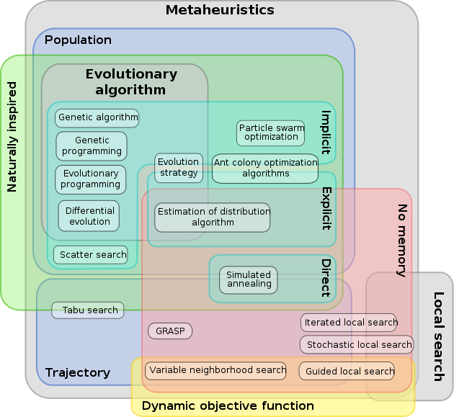

Slide 24
Alguns exemplos
4
Algumas das metaheurísticas mais comuns

Slide 25

Busca Local Única solução
Busca Tabu
A implementação de busca tabu usa estruturas de memória que descrevem as soluções visitadas ou conjuntos fornecidos pelo usuário de regras.
É possível piorar uma solução se uma melhoria não está disponível (a busca está presa em um mínimo local).
Se uma solução potencial foi já visitada dentro de um determinado período de curto prazo ou se violou uma regra, ela é marcada como "tabu" (proibido), de modo que o algoritmo não considera essa possibilidade repetidamente.

Slide 26

Busca global Baseado em população Bio-inspirado Evolucionário
Algoritmos genéticos
Inspirado na teoria da evolução de Darwin, trata cada solução potencial como um indivíduo de uma população genética, realizando cruzamento dos indivíduos mais aptos (melhores soluções) e realizando pequenas e raras mutações, a fim de gerar soluções de alta qualidade.

Slide 27

Busca global Baseado em população Bio-inspirado Inteligência de Enxames
Nuvem de partículas
Resolve um problema mantendo uma população de soluções candidatas (partículas) e movendo-as em torno do espaço de busca de acordo com fórmulas matemáticas simples a respeito da posição e velocidade da partícula. O movimento de cada partícula é influenciado pela sua melhor posição no local, mas também é orientado em direção às melhores posições globais, que são as posições melhores encontradas por todas as outras partículas. Com isso, é esperado mover o enxame em direção as melhores soluções.

Slide 28
Obrigada!
Alguma pergunta ?
Faça o download dessa apresentação em
https://github.com/iamcarolalbuquerque/slides

